Slide 1
第3章 指令系统
3.1 指令保留字与寻址方式
3.2 基本指令系统
3.3 指令集与机器码对应表
3.4 GUN汇编器的基本语法
Notes:
标题封面

Slide 2
CPU是微机的运算和控制核心，其功能主要解释指令、执行指令和处理数据。一个CPU能识别哪些指令是由CPU的设计者给出，指令系统一般使用英文简写描述。基本掌握任何一种CPU的指令系统，当遇到新的CPU时就不会感到陌生，其本质不变。学习指令系统的基本方法是：理解寻址方式、记住几个简单指令、利用汇编语言编程练习。本章给出Arm Cortex-M的基本指令系统及汇编语言基本语法，下一章将给出编程框架及实践环境之后，开始进行实际的编程实践，通过实践，理解巩固这些基本指令。但本章可以通过汇编环境了解指令对应的机器码，直观的基本理解助记符与机器指令的对应关系。
Notes:
文字说明

Slide 3
3.1 指令保留字与寻址方式
3.1.1 指令保留字简表
CPU的功能是从外部设备获得数据，通过处理，再把处理结果送到CPU的外部世界。设计一个CPU，首先需要设计一套可以执行特定功能的操作命令，这种操作命令称为指令。CPU所能执行的各种指令的集合，称为该CPU的指令系统。一条CPU指令可以包含指令代码及操作数，编写汇编程序时，指令代码用英文简写或缩写的助记符表达，这个助记符称为指令保留字。
本节给出Arm Cortex-M微处理器的基本指令简表，主要接触一下表中简写字及含义，以便快速了解指令功能，为指令系统学习做个铺垫，也为复习时收拢知识。
Notes:
文字说明

Slide 4
例如：LDR含义是“存储器中内容加载到寄存器中”，
LD是Load的缩写，
R是Register的缩写
Notes:
文字说明

Slide 5
3.1.2 寻址方式
指令（Instruction）是对数据的操作，通常把指令中所要操作的数据称为操作数（Operand）。操作数可能来自：寄存器、指令代码、存储单元。而确定指令中所需操作数来自哪里的各种方法称为寻址方式（Addressing mode）。不同计算机，支持的寻址方式不相同，Arm Cortex-M支持立即数寻址方式、寄存器直接寻址方式、直接地址寻址方式、寄存器加偏移间接寻址方式等。
1．立即数寻址方式（Immediate addressing mode）
操作数直接通过指令给出，数据包含在指令中，随着指令一起被汇编成机器码，存储于程序空间中。用“#”作为立即数的前导标识符，例如：
MOV R0,#0xFF //立即数0xFF装入R0寄存器
SUB R1,R0,#1 //R1←R0-1
演示：通过开发环境查看机器码（用程序Exam3-1)
Notes:
文字说明

Slide 6
2．寄存器直接寻址方式（Register direct addressing mode）
操作数来自于寄存器。例如：MOV R1,R2 //R1←R2
3．直接地址寻址方式（Direct address addressing mode）
操作数来自于存储单元，指令中直接给出存储单元地址。例如：
LDR R1,label //从label处连续读取4字节至寄存器R1中
LDRH R1,label //从label处连续读取2字节至寄存器R1中
LDRB R1,label //从label处读取1字节至寄存器R1中
4．寄存器加偏移间接寻址方式（Register plus offset indirect addressing mode）
操作数来自于存储单元，指令中通过寄存器及偏移量给出存储单元的地址，例如：
LDR R3, [PC, #100] //从地址（PC + 100）处读取4字节到R3中
LDR R3,[R4] //以R4中内容为地址，读取4个字节到R3中
Notes:
文字说明

Slide 7
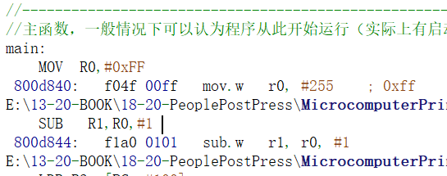
【练习3-1】利用AHL-GEC-IDE开发工具寻找指令的机器码（工程Exam3_1）：
说明：16位机器码与32位指令机器码有差异
Notes:
文字说明

Slide 8
3.2 基本指令系统
本节按照数据传送、数据操作、跳转控制、其它等四类给出Arm Cortex-M系列微处理器的基本指令系统。指令格式中的“{}”表示其中为可选项，如LDRH Rt, [Rn {, #imm}]，表示有：“LDRH Rt, [Rn ]”、“LDRH Rt, [Rn , #imm]”两种指令格式，指令中的“[ ]”表示其中内容为地址，“//”表示注释。
3.2.1 数据传送类指令
数据传送类指令的功能就是将数据从一个地方复制到另一个地方 。有两种情况，一是取存储器地址空间中的数传送到寄存器中，二是将寄存器中的数传送到另一寄存器或存储器地址空间中。基本数据传送类基本指令有16条。
Notes:
文字说明

Slide 9
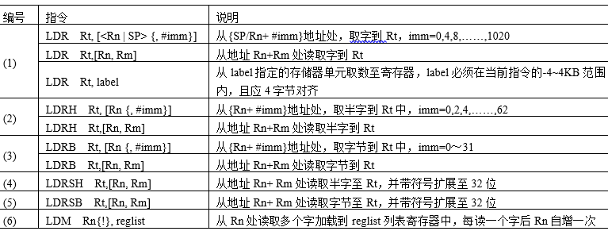
1．取数指令
存储器（RAM或Flash）由地址进行表征，把存储器中内容加载（load）到CPU内部寄存器中的指令被称为取数指令
（1）~（6），辅以寻址方式形成10条具体指令，学习要点：LD是load的缩写
Notes:
文字说明

Slide 10
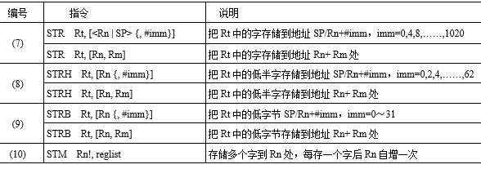
2．存数指令
将CPU内部寄存器中的内容存储（store）至存储器中的指令被称为存数指令
（7）~（10），辅以寻址方式形成7条具体指令，学习要点：ST是store的缩写
Notes:
文字说明

Slide 11
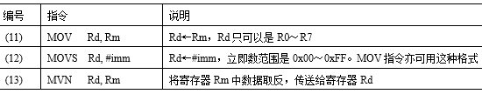

3．寄存器间数据传送指令
MOV指令用于CPU内部寄存器之间的数据传送，（11）~（13），共3条指令
4．栈操作指令
Notes:
文字说明

Slide 12
5．生成与指针PC相关地址指令
ADR是将PC值加上一个偏移量得到的地址写进目标寄存器中。
3.2.2 数据操作类指令
数据操作主要指算术运算、逻辑运算、移位等
1．算术运算类指令
算术类指令有加、减、乘、比较等
Notes:
文字说明

Slide 13
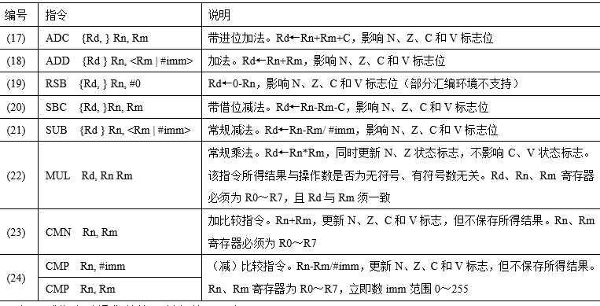
加、减指令对操作数的限制条件，见书本表3-8
Notes:
文字说明

Slide 14
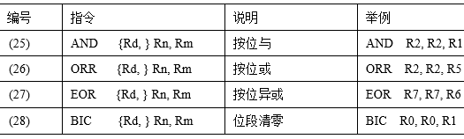
2．逻辑运算类指令
逻辑运算指与、或、异或、位段清零，（25）~（28）
C语言中：与运算（&）、或运算（|）、异或运算（^）
0&0=0，0&1=0，1&0=0，1&1=1，即：两位同时为“1”，结果才为“1”，否则为0
0|0=0， 0|1=1， 1|0=1， 1|1=1，即 ：若有一个为1，其值为1
0^0=0，1^0=1，0^1=1，1^1=0（同为0，异为1），即为：不进位加法
Notes:
文字说明

Slide 15
3．移位类指令
ASR、LSL、LSR和ROR指令，（29）~（32），实际多用于乘除运算
4．位测试指令
(33) TST Rn, Rm //为测试寄存器Rn某位为0或1，将Rn寄存器某位置1，其余位清零，根据结果，更新N、Z状态标志
5．数据序转指令
了解，（34）~（36），用于大小端转换
6．扩展类指令
了解，（37）~（40），8位、16位扩展位32位
Notes:
文字说明

Slide 16
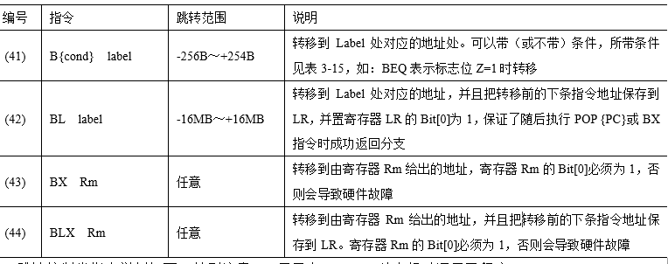
3.2.3 跳转控制类指令
Notes:
文字说明

Slide 17
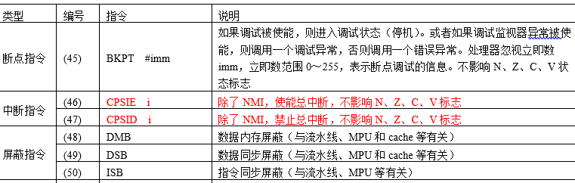
3.2.4 其它基本指令（了解）
Notes:
文字说明

Slide 18
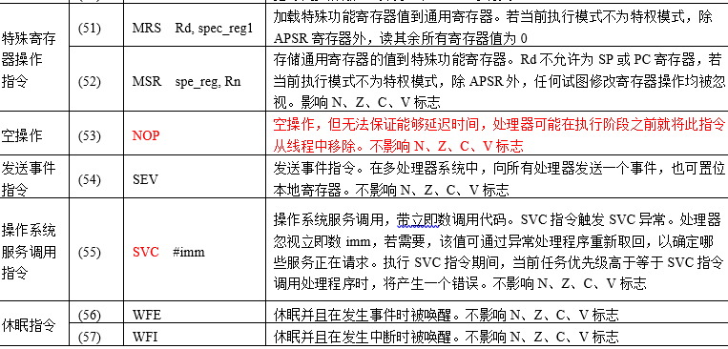
Notes:
文字说明

Slide 19
3.3 指令集与机器码对应表（了解，资料性质）
表中给出的是16位机器码，实际汇编器可能给出32位机器码。
通过开发环境，编译，可以获得指令的机器码
Notes:
文字说明

Slide 20
3.4 GUN汇编器的基本语法
3.4.1 汇编语言概述
能够在计算机内部直接执行的指令序列是二进制描述的机器码，显示时通常为十六进制。最初，人们就用它书写程序，这就是第一代计算机语言，也就是机器语言。后来，人们为了方便记忆，用助记符号来表示机器指令，形成了汇编语言，它是介于机器语言与高级语言之间的计算机语言，被人们称为第二代计算机语言。
用汇编语言写成的程序不能直接放入计算机内部存储器中去执行，必须先转为机器语言。把用汇编语言写成的源程序“翻译”成机器语言的工具叫汇编程序或汇编器（Assembler。
汇编语言源程序的书写格式有一定规则，为了能够正确地产生目标代码以及方便汇编语言的编写，汇编器还提供了一些在汇编时使用的命令、操作符号。由于汇编器提供的指令，仅是辅助把汇编语言源程序“翻译”成机器码工作，并不产生运行阶段执行的机器码，被称为伪指令（Pseudo Instruction）。如，伪指令告诉汇编器：从哪里开始汇编，到何处结束等相关信息，它们包含在汇编源程序中，否则汇编器就难以汇编好源程序以生成正确目标代码。
Notes:
文字说明

Slide 21
3.4.2 GUN汇编书写格式
汇编语言源程序以行为单位进行设计，每一行最多可以包含以下四个部分：
标号： 操作码 操作数 注释
1．标号（Label）
标号表示地址位置
2．操作码（Opcodes）
操作码可以是指令和伪指令，指令就是3.2节介绍的，伪指令将在3.4.3节中介绍
Notes:
文字说明

Slide 22
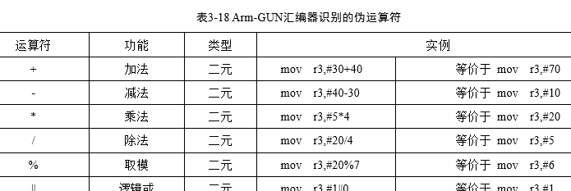
3．操作数（Operands）
操作数可以是地址、标号或指令码定义的常数，也可以是由表3-18所给出的伪运算符构成的表达式。
注意：这里的+与指令中ADD的本质区别：+是伪指令，在汇编阶段完成，不产生机器码
Notes:
文字说明

Slide 23
4．注释（Comments）
注释即说明文字，是对汇编指令的作用和功能进行解释，有助于对指令的理解，可以采用单行边注释和整行注释，建议使用“//”引导。以 “/*”开始和“*/”结束的注释保留调试时屏蔽语句行使用。
注意：整段注释、行注释、行末注释的撰写方法
Notes:
文字说明

Slide 24
3.4.3 GUN汇编常用伪指令
1．系统预定义的段
汇编语言程序在经过汇编和链接之后，最终生成可执行文件。可执行程序是以段为单位来组织文件的，通常划分为.text、.data和.bss等段，其中，.text是只读的代码段，是程序存放的地方，一般存储在flash区；.data是可读写的数据段，而.bss则是可读写且没有初始化的数据段，启动时会清0，存储在RAM区，在链接文件中使用。
2．常量的定义
常量的定义可以使用.equ或.set伪指令。
.equ _NVIC_ICER, 0xE000E180 //定义常量名_NVIC_ICER=0xE000E180
LDR R0,=_NVIC_ICER //将常量名_NVIC_ICER的值0xE000E180放到R0中
.set ROM_size, 128 * 1024 //定义常量ROM_size
Notes:
文字说明

Slide 25
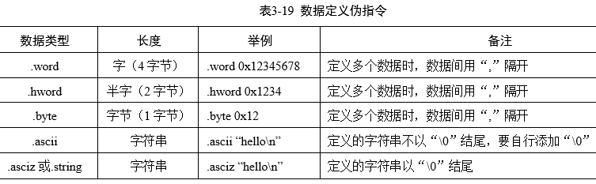
3．数据定义
类似高级语言可以有不同的数据类型，在汇编语言中也允许有字、半字、字节、字符串等数据类型
Notes:
文字说明

Slide 26
4．条件伪指令
.if条件伪指令后面紧跟着一个恒定的表达式（即该表达式的值为真），并且最后要以.endif结尾。中间如果有其他条件，可以用.else填写汇编语句。
.ifdef 表达式 //当表达式为真时执行代码1
代码1
.else //否则，表示表达式为假执行代码2
代码2
.endif
5．文件包含伪指令
类似高级语言中的文件包含一样，在汇编语言中也可以使用“.include”进行文件包含，.include是一个附加文件的链接指示命令，利用它可以把另一个源文件插入当前的源文件一起汇编，成为一个完整的源程序
Notes:
文字说明

Slide 27
6．其它常用伪指令
（1）.section伪指令：用户可以通过.section伪指令来自定义一个段
格式：.section <段名>{,”<标志>”}
其中，标志可选a（允许段）、w（可写段）和x（执行段）
（2）.global伪指令可以用来定义一个全局符号
（3）.extern伪指令
格式：.extern symbol，声明symbol为外部函数
（4）.align伪指令使当前位置满足一定的对齐方式
（5）.end伪指令：.end伪指令声明汇编文件的结束
还有有限循环、宏定义和宏调用等伪指令，需要深入了解的读者，可以参见《GNU汇编语法》。
Notes:
文字说明

Slide 28
作业：1~5
Notes:
文字说明

